Slide 1
Використання закону діючих мас до процесів розчинення та осадження речовин в аналітичній хімії

Slide 2
План
1. Добуток розчинності, його зв’язок із розчинністю.
2. Величини, від яких залежить добуток розчинності, умови утворення осадів.
3. Дробне осадження, перехід малорозчинних сполук в інші.
4. Вплив різних факторів на розчинність осадів.
5. Використання реакцій осадження і розчинення в аналітичній хімії.

Slide 3
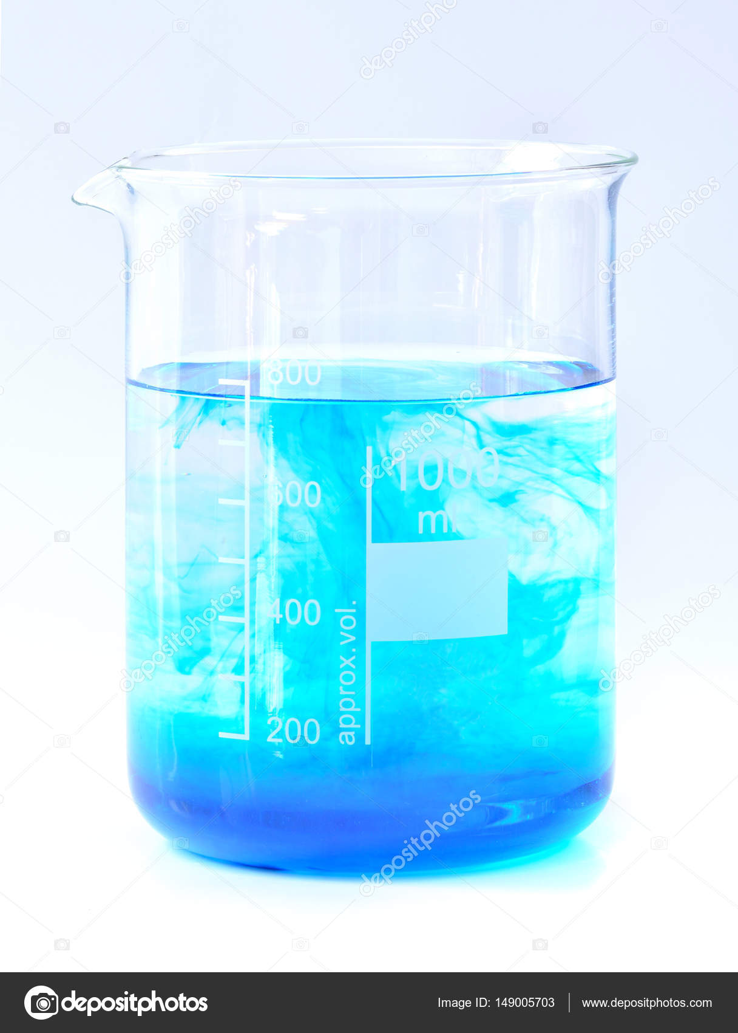
Добуток розчинності
Розчинність - це здатність речовини розчинятися у тому чи іншому розчиннику. Вона тим більша, чим сильніша взаємодія між компонентами розчину.
Добуток розчинності (ДР) — добуток рівноважних концентрацій іонів у насиченому розчині малорозчинного електроліту. Показники ступеня для концентрацій, які входять у ДР, дорівнюють стехіометричним коефіцієнтам у рівнянні дисоціації електроліту. Для кожного електроліту при певній температурі і в певному розчиннику ДР є стала величина.

Slide 4
Сталість ДР виводять із закону діючих мас згідно з рівновагою: тверда фаза та її насичений розчин. При цьому припускають, що у розчині електроліт знаходиться тільки у вигляді іонів. Значення ДР малорозчинних у воді сполук визначають за допомогою електрохімічних методів: шляхом вимірювання електрорушійної сили або за електропровідністю насичених розчинів. У таблицях значення ДР наводять при температурах 18–25 °С.
ДР(K_{m} A_{n})= Cм^{m}(K^{n+})·Cм^{n}(A^{m-})

Slide 5
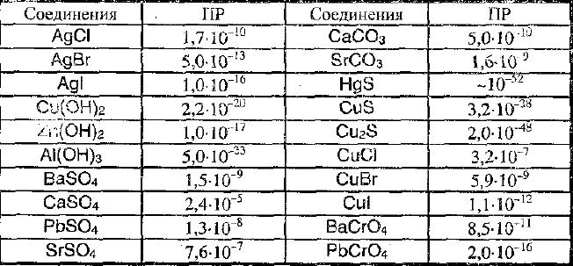
Приклад: ДР (Cu(OH)₂)= Cм(Cu²⁺)·Cм²(OH⁻)
Значення ДР для деяких сполук

Slide 6
Добуток розчинності залежить від:
Природи осаду:
ДР (CaSO₄)= 2,4·10⁻⁵
ДР (CaCO₃)= 5·10⁻¹⁰
Для бінарних сполук, чим менше значення ДР, тим менш розчинний осад.
Температури:
ДР (PbCl₂)=2,4·10⁻⁴ при tº=15º
ДР (PbCl₂)=1,5·10⁻² при tº=80º
Природи розчинника:
ДР (CaSO_{4вод})=2,5·10⁻⁵
ДР (CaSO_{4спирт})=1,0·10⁻¹⁰

Slide 7
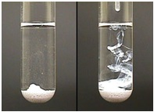
Умови утворення осадів
З ДР визначають умови утворення і розчинення осаду. Якщо добуток рівноважних концентрацій іонів у насиченому розчині дорівнює ДР малорозчинного електроліту, то гетерогенна система перебуває у стані рівноваги. Малорозчинний електроліт випадає в осад, коли добуток рівноважних концентрацій іонів більший за значення ДР. Оскільки ДР при певній температурі є сталою величиною, то підвищення концентрації одного з іонів, на які дисоціює сполука, призводить до зменшення концентрації іншого.
Знаючи обсяг і концентрацію розчинів, які змішуються можна розрахувати, чи буде випадати осад.
іД
> ДР
ДК

Slide 8
Приклад
Чи утвориться осад, якщо змішати рівні об'єми 0,2 М розчинів Pb(NO₃)₂ і NaCl?
ДР (PbCl₂ )= 2,4·10⁻⁴
При змішуванні двох рівних об'ємів, концентрація зменшиться в 2 рази (Cм = 0,1 M)
[Pb²⁺]·[Cl⁻]² = 1·10⁻¹·(1·10⁻¹)² = 1·10⁻³
[Pb²⁺]· [Cl⁻]²> ДР (PbCl₂)
Висновок: осад випаде.

Slide 9
Дробне осадження
Порядок і повнота осадження суміші іонів, що осаджуються одним і тим же осаджувачем визначається значенням ДР.
Приклад
Яка з солей буде осаджуватися першою, якщо до суміші 0,1М розчинів KCl і K₂CrO₄ додавати краплями AgNO₃ ?
Cм(KCl) = Cм(K₂CrO₄) = 0.1 моль/л
ДР(AgCl) = 1,78 · 10⁻¹⁰ ; ДР (Ag₂CrO₄) = 1,1 · 10⁻¹²

Slide 10
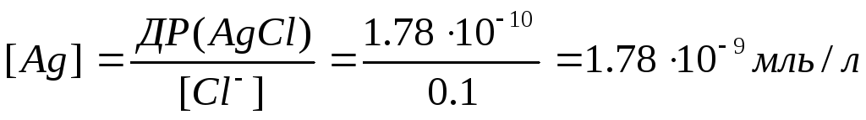
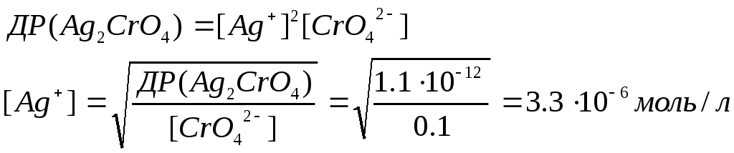
Дробне осадження
Розраховуємо за якої молярної концентрації Ag⁺ буде утворюватися осад (AgCl)
AgCl ↔ Ag⁺ + Cl⁻
ДР(AgCl) = [Ag⁺]·[Cl⁻]
Ag₂CrO₄ ↔ 2Ag⁺+CrO₄²⁻
Висновок: першим буде осаджуватися AgCl, оскільки для його осадження необхідно значно меншу молярну концентрацію речовини Ag+.

Slide 11
Осадження іонів із суміші проходить в тій послідовності, в якій досягається ДР малорозчинних електролітів. Таке осадження називається дробним, чи фракціонованим.
Перехід малорозчинних електролітів в інші, потрібен тільки тоді, коли неможливо або важко підібрати розчинник.
Наприклад BaSO₄ не розчинний в кислотах і лугах, тому проводиться карбонізація:
BaSO₄+CO₃²⁻=BaCO₃+SO₄²⁻
BaCO₃+2CH₃COOH=Ba(CH₃COOH)₂+CO₂+H₂O

Slide 12
Вплив різних факторів на розчинність осадів
На розчинність осадів впливають:
Фізико-хімічні фактори: - температура
Розчинність переважної кількості солей збільшується з підвищенням температури
Солевий ефект збільшує розчинність осадів тому, що навколо іонів, що осаджуються утворюється шар іонною атмосфери, внаслідок чого формування осаду затрудняється, а розчинність збільшується
Концентрація
Чим більше концентрація електроліту, тим більша розчинність осадів

Slide 13
Хімічні: Необхідно «зв’язати» один із іонів осаду у вигляді слабкого електроліту або перевести його в новий, якісний стан (окиснити, відновити, утворити комплексний іон)

Slide 14
Використання реакцій осадження і розчинення в аналітичній хімії
Реакції осадження є основою різних методів розділення, концентрування і визначення окремих іонів або елементів.
В кількісному аналізі реакції осадження становлять основу класичного вагового методу визначення елементів.
Використовуються для відкриття катіонів та аніонів
Розділення по групах чи видалення груп іонів із розчину

Slide 15
Висновок
В аналітичній хімії до процесів осадження і розчинення використовується закон діючих мас.
В насиченому розчині малорозчинної речовини добуток активностей йонів у ступені їх стехіометричних коефіцієнтів є величиною постійною при даній температурі і називається добутком розчинності ДР.
Якщо значення ДР не перевищує значення іонного добутку чи добутку концентрацій, утворюється осад. Це може бути використано у кількісному та якісному аналізах.

Slide 16
Література
Аналітична хімія Теоретичні основи якісного та кількісного аналізу/М.В. Шевряков, М.В. Повстяний, Б.В. Яковенко, Т.А. Попович -Херсон, "Айлант" – 2011-410с.
Золотов Ю.А., Дорохова Е.Н. и др. Основы аналитической химии. – М.: Высшая школа, 2017. – 396с.
Пономарев А.Д. Аналитическая химия. – М.: Высшая школа, 1982. – ч.I – 334c.; ч.II – 286c.
Сегеда А.С. Аналітична хімія. Якісний і кількісний аналіз. Навчальнометодичний посібник. – К.: ЦУЛ, Фітосоціоцентр, 2013. – 312с.
Васильев В.П. Аналитическая химия. Книга 2. – Дрофа, 2017. – 140 с.
Романова Н. В. Основи хімічного аналізу / Н.В. Романова. – К.: Рад. школа‚ 2018. – 160 с.

